Slide 1

連線商銀-EDW Oracle RAC升級暨一體機建置專案
專案啟動會議
連線商銀 x Oracle x 邁達特數位
2026.6.17

Slide 2
Agenda
專案目標
專案影響分析
專案管理與風險控管
專案團隊分工及職掌介紹
專案交付項目

Slide 3
專案效益
專案時程
1
專案目標
2

Slide 4
專案改善目標
系統營運風險
運營成本高
EDW所使用資料庫為18c，Oracle原廠已不再支援版本更新，未來若有安全疑慮亦不會再有補丁提供。
硬體設備使用年限已近7年，無法滿足未來業務需求，系統運行風險提高。
硬體設備老舊，維護成本逐年上升。
系統各自獨立分散運行，需負擔更多的人力維護與資料庫授權維護成本。
Notes:
非預期性停機風險
硬體故障率升，面臨系統停機與資料遺失之高風險

Slide 5
專案效益
更新資料庫版本，提升資料庫安全性。
採用Oracle一體機架構，優化系統管理與節約Oracle資料庫授權使用。
採用Oracle一體機環境，兼顧系統效能與未來相關系統納入整合的擴充需求。
Notes:
同業普遍皆已採用Exadata運行ODS與EDW的Oracle資料庫環境趨勢
節約釋出的授權可供新系統或非Oracle資料庫彈性運用
同業核心系統亦多數建置於Exadata
其他如ELN、UOR等系統未來皆可考慮整合

Slide 6
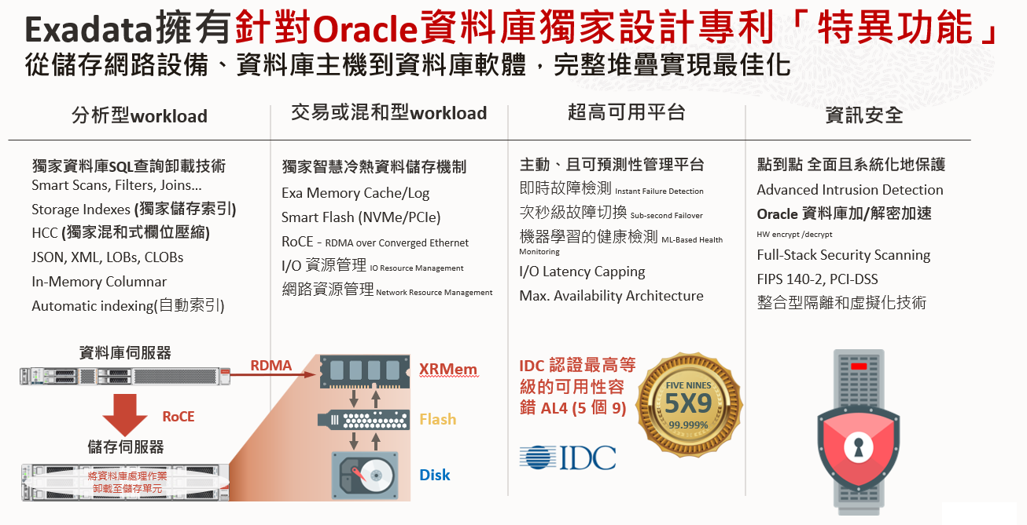

Slide 7
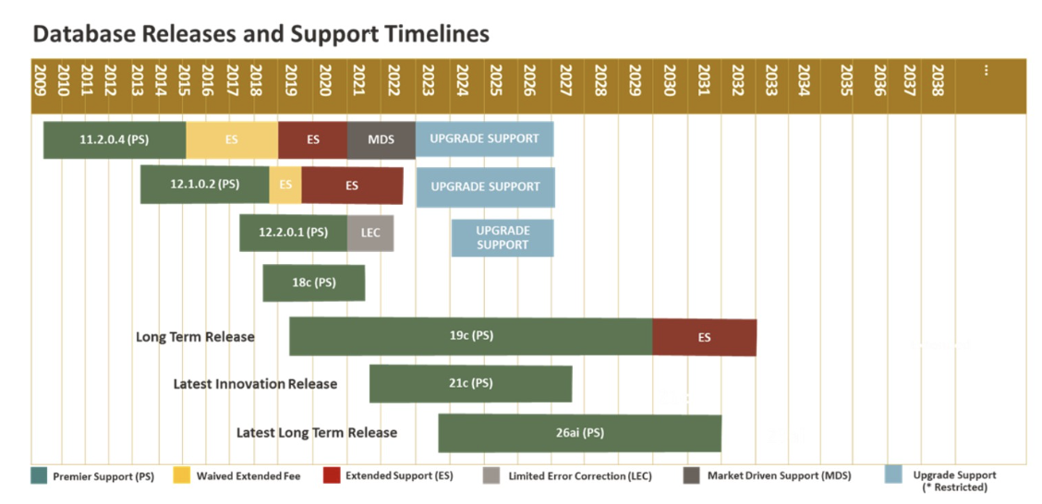
Oracle 資料庫原廠支援規劃

Slide 8
專案時程
階段/時間 |  | 26/5 | 26/6 | 26/7 | 26/8 | 26/9 | 26/10 | 26/11 | 26/12 | 27/1 | 27/2 | 27/3 | 27/4 | 27/5 | 27/6
前置準備 | 前置作業與專案啟動
 | 硬體到貨與安裝建置 |  |  | 到貨
第一階段 : EDW (IFRS)作業 | [UAT] EDW(IFRS) Oracle升級
 | [PRD] Exadata效能及快照測試
 | [PRD] EDW(IFRS) Oracle 升級
第二階段 : ELN作業 | [PRD] ELN Migration 到Exadata
 | [DR] ODA移機及EDW (IFRS) DR建置
交付驗收 | 教育訓練 |  |  |  |  |  |  |  |  |  |  | 3月中
 | 移轉交付驗收結案 |  |  |  |  |  |  |  |  |  |  | 3月中

Slide 9
建置計畫案
Information
Business Area |  | Division
Business PM |  | IT PM
Vendor |  | PMO
Description
Status Summary
本週已完成項目 進行中項目
Schedule
計劃案階段 | 工作項目 | (預)起日 | (預)迄日 | 狀態
計劃案起案 | Kick off Meeting | 05/17 | 05/17 | Done
Phase 1-1 [UAT] EDW Oracle升級 |  |  |  | Not start
 |  |  |  | Not start
 |  |  |  | Not start
 |  |  |  | Not start
Phase 1-2 [PRD] Exadata效能及快照測試 |  |  |  | Not start
 |  |  |  | Not start
 |  |  |  | Not start
Phase 1-3 [PRD] EDW Oracle 升級 |  |  |  | Not start
 |  |  |  | Not start
 |  |  |  | Not start
 |  |  |  | Not start
Risks and Issues
無

Slide 10
建置計畫案
Information
Business Area |  | Division
Business PM |  | IT PM
Vendor |  | PMO
Description
Status Summary
本週已完成項目 進行中項目
Schedule
計劃案階段 | 工作項目 | (預)起日 | (預)迄日 | 狀態
Phase 2-1 [PRD] ELN Migration 到Exadata |  |  |  | Not start
 |  |  |  | Not start
 |  |  |  | Not start
Phase 2-2 [DR] ODA移機及EDW DR建置 |  |  |  | Not start
 |  |  |  | Not start
 |  |  |  | Not start
Risks and Issues
無

Slide 11
EDW (IFRS) 升級移轉
CBK 效能/功能驗證
專案竣工架構圖
ELN 移轉
1
2
專案影響分析
3
4

Slide 12




Phase 1-1 : [UAT]EDW Oracle升級
異動與應變措施
EDW18c
作業時間 : 115/7/2 ~ 115/10/1
異動項目
EDW伺服器異動 (to 既有 ODA)
EDW(IFRS)資料庫版本升級 (18c to 19c)
ELN版本更新 (19.14 to 19.31)
OGG小版本更新 (19.31)
資料庫網路設定更動
AP應變措施 (EDW、IFRS、ELN)
資料庫程式執行確認
更改資料庫連線設定
０
OGG資料流
移轉資料流
CBK
3
4
OGG資料流
2
1
０
既有CBK至EDW的OGG機制
ODS19c
ELN19c
1
升級ODA與ELN資料庫
2
新增ODS19c資料庫
ODA X8-HA
3
建置EDW移轉OGG機制
4
建置CBK至EDW的OGG機制，中止
3

Slide 13


Phase 1-2 : [PRD]Exadata 效能及快照驗證
異動與應變措施
作業時間 : 115/8/3 ~ 115/8/31
驗證項目
CBK系統效能比較(DB replay)
ACFS Snapshot
Flashback Snapshot
AP應變措施
本作業不針對營運環境進行調整
故無相關應變措施
D1D
Backup / Restore
Workload Capture / Replay
Exadata X11M-Z

Slide 14
Phase 1-3 : [PRD]EDW Oracle升級
異動與應變措施
EDW18c
作業時間 : 115/8/5 ~ 115/10/31
異動項目
伺服器變動 (to 新購Exadata)
資料庫版本升級 (18c to 19c)
OGG版本升級 (19.31)
資料庫網路設定更動
AP應變措施
資料庫程式執行確認
更改資料庫連線設定
０
OGG資料流
CBK
1
2
移轉資料流
OGG資料流
ODS19c
０
既有CBK至EDW的OGG機制
1
建置EDW移轉OGG機制
2
建置CBK至EDW的OGG機制，中止
1

Slide 15
Phase 2-1 : [PRD]ELN Migration 到 Exadata
異動與應變措施
2
3
作業時間 : 116/2/22 ~ 115/3/6
異動項目
伺服器變動 (to 新購Exadata)
資料庫版本更新 (19.14 to 19.31)
資料庫網路設定更動
AP應變措施 (ELN)
資料庫程式執行確認
更改資料庫連線設定
1
ELN19c
DataGuard
ELN19c
1
建置Standby環境，並設定效能隔離機制
2
關閉舊環境
3
資料庫角色切換並開放對外連線

Slide 16
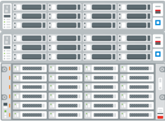
Phase 2-2 : [DR]ODA移機及EDW DR建置
異動與應變措施
內湖機房
龍潭機房
作業時間 : 116/2/15 ~ 115/3/12
異動項目
伺服器重新建置
建置資料庫備援機制
AP應變措施
更改資料庫連線設定
ELN - UAT
ODS - DR
ODS - PRD
Data Guard
ODA X8-HA
ODA X8-HA
Exadata X11M-Z

Slide 17
專案竣工架構圖
內湖機房
龍潭機房
ELN - PRD
Data Guard
CBK
Oracle GoldenGate
ODS - PRD
ODS - DR
既有 : ODA X8-HA
ELN - UAT
ODS - UAT
既有 : ODA X8-HA
新購 : Exadata X11M-Z

Slide 18
專案管理與風險控管

Slide 19
專案時程 – Phase 1
Schedule (2026年)
計劃案階段 | 工作項目 | (預)起日 | (預)迄日 | 狀態
計劃案起案 | Kick off Meeting | 5/17 | 5/17 | Done
Phase 1-1 [UAT] EDW(IFRS) Oracle升級 | Oracle ODA X8-HA 升級 |  |  | Not start
 | Infra / IT系統軟體、網路與外圍應用系統檢查 |  |  | Not start
 | EDW(IFRS)資料庫：移轉驗證與升級、AP測試 |  |  | Not start
 | ELN資料庫： 系統驗證與升級、AP測試 |  |  | Not start
 | RunBook確認 |  |  | Not start
Phase 1-2 [PRD] Exadata效能及快照測試 | Exadata安裝建置 |  |  | Not start
 | CBK AT/PT測試 |  |  | Not start
Phase 1-3 [PRD] EDW(IFRS) Oracle 升級 | Exadata資料庫建立與GoldenGate安裝 |  |  | Not start
 | EDW(IFRS)資料庫正式環境演練移轉 |  |  | Not start
 | CBK --> 19cEDW GoldenGate機制驗證 |  |  | Not start
 | RunBook確認 |  |  | Not start
 | EDW(IFRS)資料庫/GolenGate 正式環境正式移轉 |  |  | Not start
 | EDW日常維運機制建置 |  |  | Not start

Slide 20
專案時程 – Phase 2
Schedule (2027年)
計劃案階段 | 工作項目 | (預)起日 | (預)迄日 | 狀態
Phase 2-1 [PRD] ELN Migration 到Exadata | ELN資料庫DataGuard備援機制到Exadata |  |  | Not start
 | RunBook確認 |  |  | Not start
 | ELN資料庫正式環境移轉至Exadata |  |  | Not start
 | ELN日常維運機制建置 |  |  | Not start
Phase 2-2 [DR] ODA移機及EDW(IFRS) DR建置 | 龍潭機房環境與IP、防火牆網路資訊準備 |  |  | Not start
 | Oracle ODA X8-HA一座遷移至備援機房與升級 |  |  | Not start
 | EDW(IFRS)資料庫備援ODA環境建置 |  |  | Not start

Slide 21
Exadata到貨與建置
專案組織成立，確立各專案執掌工作內容與相關時程
前置作業與測試階段，產出相關文件
[UAT] EDW(IFRS) Oracle升級
第一階段
專案成立
訂定里程碑，定期檢視專案達成進度，溝通協調問題與問題排除
[PRD] Exadata效能及快照測試
業務支援與資源協調
[PRD] EDW(IFRS) Oracle 升級
專案結案
專案管理方式(專案進度會議)
定期審查進度與內容
問題協調與排除
資源協調與溝通
各項進度彙整
各項應交付項目準備
上線及驗收
[PRD] ELN Migration 到Exadata
第二階段
Oracle ACS & MetaAge
[DR] ODA移機及EDW (IFRS) DR建置
教育訓練及專案文件
交付

Slide 22
專案控管與例行工作
固定每週提供專案進度報告。
固定每週四開立專案進度會議，需準備專案進度報告、專案時程更新與規劃、議題追蹤報告、當期須交付項目等相關內容。
例行工作 | 項目目的 | 參與人員 | 時間
專案議題追蹤 | 定期追蹤相關工作項目，如有議題可盡快協調及解決 | 專案督導 專案經理 專案業務 相關技術人員 | 每週一次
專案進度會議 | 追蹤專案進度與專案時程 檢視主要議題及專案之相關變更 議題追蹤 | LineBank / Oracle / MetaAge 專案小組 | 每週四一次

Slide 23
專案團隊分工與執掌介紹

Slide 24
專案導入顧問團隊
連線商業銀行 EDW Oracle RAC升級暨一體機建置專案組織架構
專案督導 陳首良
專案督導 蘇倍毅
專案經理 Jun/ Vincent
專案經理 施成暐/胡筱其
專案經理 Calvin
Infra
IT
專案業務
技術顧問
專案業務
技術顧問
Ryan
董家毓
邁達特 顏志益
Han
Oracle ACS
Ji-Xian
EDW
IFRS
ELN
邁達特 吳於修
邁達特 郭嘉龍
Oracle
Howard
Jason
James
邁達特 林家禾
邁達特 丁瑋
連線商業銀行
邁達特數位

Slide 25
分工與職掌
角色 | 職稱 | 姓名 | 聯繫方式 | 執掌
專案督導 | 邁達特/產品處長 | 蘇倍毅 | doohansu@metaage.com.tw | 負責專案成敗責任及相關進度審視 檢討並督促專案之行動項目 協助協調內部資源與監控專案執行進度 招集專案檢討會議
專案規劃 | 邁達特/資深架構師 | 施成暐 | cwshih@metaage.com.tw | 專案需求釐清、規劃與可行性分析 規劃、統整專案架構需求
專案經理 | 邁達特/專案經理 | 胡筱其 | hsiaochihu@metaage.com.tw | 專案資源配置與專案進度管控 控制追蹤專案進度 定期召開專案進度會議 提供專案所需之相關設備與文件資料
專案業務 | 邁達特/業務專員 | 董家毓 | jennytung@metaage.com.tw | 統一業務溝通窗口 協助溝通專案各項資源調派 協助解決專案進行中所發生之問題、瓶頸
專案執行 | Oracle ACS | Calvin | calvin.yuan@oracle.com | 專案執行督導(Oracle) 專案之建置、測試及交付
 | 邁達特/技術主管 | 顏志益 | samuelyen@metaage.com.tw | 專案執行督導 專案之建置、測試及交付
 | 邁達特/顧問 | 吳俞修 | hughwu@metaage.com.tw | 專案之建置、測試及交付

Slide 26
分工與職掌
角色 | 職稱 | 姓名 | 聯繫方式 | 執掌
專案執行 | 邁達特/顧問 | 郭嘉龍 | charleskuo@metaage.com.tw | 專案之建置、測試及交付
 | 邁達特/工程師 | 林家禾 | jesselin@metaage.com.tw | 專案之建置、測試及交付
 | 邁達特/工程師 | 丁瑋 | charlieting@metaage.com.tw | 專案之建置、測試及交付

Slide 27
專案團隊服務與訊息傳遞方式
諮詢方式
電話諮詢
郵件諮詢
會議溝通
專案建置維運小組
EDW Oracle RAC升級暨一體機建置專案
專案經理 (Oracle / Metaage)
專案技術人員
專案業務
諮詢對象
原廠顧問
邁達特顧問
技術應用討論
系統功能操作諮詢
系統錯誤反應
任何與本案相關問題
Matthew
Oracle ACS
顏志益
張淑鈞
董家毓

Slide 28
專案交付項目

Slide 29
專案交付清單
項次 | 內容 | 交付方式
1 | Oracle Exadata 一體機 | 實體設備
2 | Oracle Exadata 一體機軟體授權 | 電子授權文件
3 | Oracle Exadata 安裝摘要報告 | 電子授權文件
4 | Oracle ODA 移機檢核表 | 電子授權文件
5 | Oracle Data Guard教育訓練簽到表 | 紙本文件
6 | Oracle專案服務完工報告 | 紙本文件

Slide 30

歡迎追蹤邁達特
獲得最新資訊

Slide 31
邁向新里程
達到新領域
特寫新視野

Slide 32


Thank You

